Slide 1
I.C. ANTONELLI BELLINZAGO NOV.SE PROVE INVALSI NAZIONALI A.S. 2016/2017
Bellinzago, 25 ottobre 2017
Marta Trivella

Slide 2
Regolamento sul Sistema Nazionale di Valutazione in materia di istruzione e formazione
DPR 28 marzo 2013, n. 80
Priorità strategiche del Sistema Nazionale di Valutazione per gli anni scolastici 2014/15, 2015/16 e 2016/17
DM 18 settembre 2014, n. 11
Riforma del sistema nazionale di istruzione e formazione e delega per il
riordino delle disposizioni legislative vigenti
Legge 13 luglio 2015, n. 107
Notes:
2

Slide 3
Le rilevazioni INVALSI 2017
ASPETTI PIU’ IMPORTANTI CHE EMERGONO DALLE RILEVAZIONI
Gli allievi delle scuole italiane rispondono positivamente alle domande che riguardano i principali traguardi di apprendimento definiti dalle indicazioni nazionali e dalle linee guida, pur permanendo considerevoli differenze all’interno del paese;
Per quanto permangano divari territoriali di una certa entità, si conferma una sensibile riduzione dei fenomeni di cheating nella prova nazionale, in particolare in alcune regioni del mezzogiorno;
Anche quest’anno si conferma che gli studenti mostrano più difficoltà ad affrontare testi meno praticati a scuola, come quelli espositivi, argomentativi e discontinui;
Nelle prove di matematica, pur dando ampio spazio ai quesiti di tutte le difficoltà, si confermano risultati ancora non del tutto soddisfacenti e fortemente differenziati nel paese;
Negli ultimi anni gli allievi della scuola primaria partono da livelli di competenza molto simili in tutte le aree del paese per poi differenziarsi, anche sensibilmente, nei livelli scolastici più elevati.

Slide 4
DATI 2017 CLASSI SECONDE PRIMARIA - ITALIANO
Classi/Istituto | Media del punteggio percentuale al netto del cheating | Piemonte 43,8 | Nord ovest 44,0 | Italia 41,8
I | 47,8
II | 45,3
III | 51,3
IV | 39,2
V | 40,5
SCUOLA | 45,1

Slide 5
DATI 2017 CLASSI SECONDE PRIMARIA - MATEMATICA
Classi/Istituto | Media del punteggio percentuale al netto del cheating | Piemonte 56,0 | Nord ovest 55,1 | Italia 52,4
I | 61,9
II | 55,2
III | 54,5
IV | 50,0
V | 51,0
SCUOLA | 55,1

Slide 6
DATI 2017 CLASSI QUINTE PRIMARIA - ITALIANO
Classi/Istituto | Media del punteggio percentuale al netto del cheating | Piemonte 58,4 | Nord ovest 59,0 | Italia 55,8
I | 64,9
II | 60,7
III | 63,8
IV | 52,7
SCUOLA | 60,6

Slide 7
DATI 2017 CLASSI QUINTE PRIMARIA - MATEMATICA
Classi/Istituto | Media del punteggio percentuale al netto del cheating | Piemonte 57,2 | Nord ovest 56,2 | Italia 53,9
I | 68,2
II | 61,3
III | 61,8
IV | 52,8
SCUOLA | 61,1

Slide 8
DATI 2017 CLASSI TERZE SECONDARIA - ITALIANO
Classi/Istituto | Media del punteggio percentuale al netto del cheating | Piemonte 64,0 | Nord ovest 64,5 | Italia 61,9
I | 64,7
II | 67,6
III | 61,1
IV | 62,7
SCUOLA | 63,8

Slide 9
DATI 2017 CLASSI TERZE SECONDARIA - MATEMATICA
Classi/Istituto | Media del punteggio percentuale al netto del cheating | Piemonte 52,5 | Nord ovest 53,9 | Italia 50,6
I | 54,3
II | 58,8
III | 51,8
IV | 52,6
SCUOLA | 54,1

Slide 10
Le rilevazioni INVALSI 2017
LA NOVITA’ DI QUESTE RILEVAZIONI:
L’EFFETTO SCUOLA

Slide 11
Le rilevazioni INVALSI 2017
E’ possibile pensare di scomporre l’esito delle prove in due parti:
1. FATTORI ESOGENI, condizioni esterne sulle quali la scuola non può intervenire direttamente:
PREPARAZIONE PRECEDENTE DEGLI STUDENTI
CONTESTO SOCIALE INDIVIDUALE
CONTESTO SOCIALE GENERALE
2. EFFETTO SCUOLA: insieme delle azioni poste in essere dalla scuola per la promozione degli apprendimenti:
SCELTE DIDATTICO-METODOLOGICHE
ORGANIZZAZIONE SCOLASTICA
…..

Slide 12
CLASSI QUINTE PRIMARIA
Regione |  |  |  | Macroarea |  |  |  | Italia
 |  | Effetto scuola positivo |  |  |  | Effetto scuola positivo |  |  |  | Effetto scuola positivo
 |  | leggermente positivo |  |  |  | leggermente positivo |  |  |  | leggermente positivo
 |  | pari alla media della regione Piemonte |  |  |  | pari alla media della macroarea Nord ovest |  |  |  | pari alla media nazionale
 |  | leggermente negativo |  |  |  | leggermente negativo |  |  |  | leggermente negativo
 |  | Effetto scuola negativo |  |  |  | Effetto scuola negativo |  |  |  | Effetto scuola negativo

Slide 13
CLASSI TERZE SECONDARIA
Regione |  |  |  | Macroarea |  |  |  | Italia
 |  | Effetto scuola positivo |  |  |  | Effetto scuola positivo |  |  |  | Effetto scuola positivo
 |  | leggermente positivo |  |  |  | leggermente positivo |  |  |  | leggermente positivo
 |  | pari alla media della regione Piemonte |  |  |  | pari alla media della macroarea Nord ovest |  |  |  | pari alla media nazionale
 |  | leggermente negativo |  |  |  | leggermente negativo |  |  |  | leggermente negativo
 |  | Effetto scuola negativo |  |  |  | Effetto scuola negativo |  |  |  | Effetto scuola negativo

Slide 14
La preoccupazione non deve essere
come preparare i ragazzi alle prove Invalsi
bensì
come usare le prove Invalsi per migliorare i risultati del nostro lavoro

Slide 15
Le rilevazioni INVALSI 2017
Lo scopo delle rilevazioni è utilizzare i risultati delle prove per l’autovalutazione e il miglioramento della didattica.
Per il nostro Istituto infatti…
I risultati mostrano che c’è ancora molta variabilità:
di risultati tra le classi
di livelli di apprendimento all’interno delle classi

Slide 16
Le rilevazioni INVALSI 2017
Inoltre evidenziano:
Non completa omogeneità di risultati nelle due prove per alcune classi
Scarsa corrispondenza tra valutazioni interne ed Invalsi
Peggioramento degli esiti degli stessi studenti nel passaggio da un ordine ad un altro
Peggioramento del livello di preparazione nello stesso ordine di scuola col passare degli anni

Slide 17
Le rilevazioni INVALSI 2017
1-VARIABILITA’ DI RISULTATI
TRA LE CLASSI

Slide 18
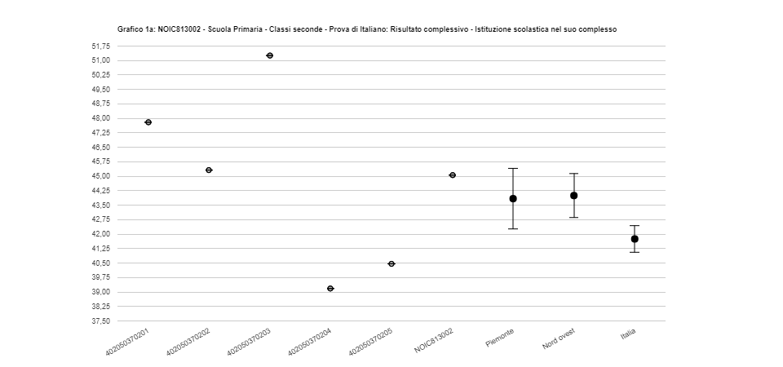
DATI 2017 CLASSI SECONDE PRIMARIA – ITALIANO
RISULTATO COMPLESSIVO

Slide 19
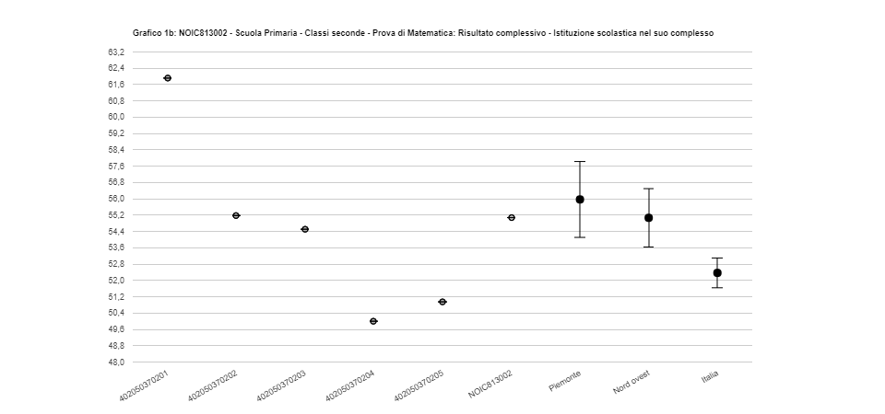
DATI 2017 CLASSI SECONDE PRIMARIA – MATEMATICA
RISULTATO COMPLESSIVO

Slide 20
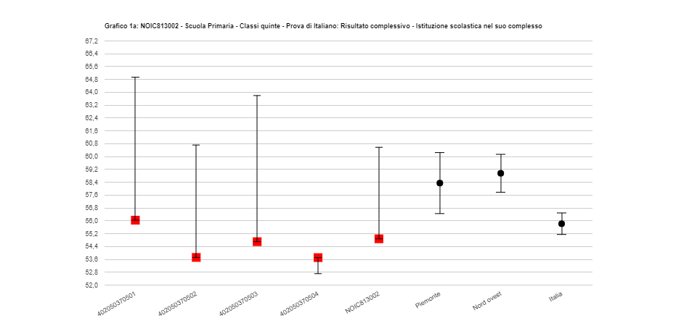
DATI 2017 CLASSI QUINTE PRIMARIA – ITALIANO
RISULTATO COMPLESSIVO

Slide 21
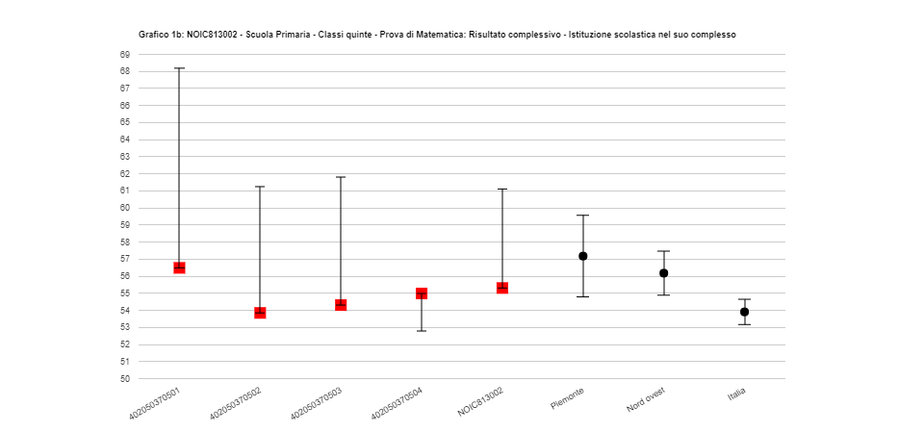
DATI 2017 CLASSI QUINTE PRIMARIA – MATEMATICA
RISULTATO COMPLESSIVO

Slide 22
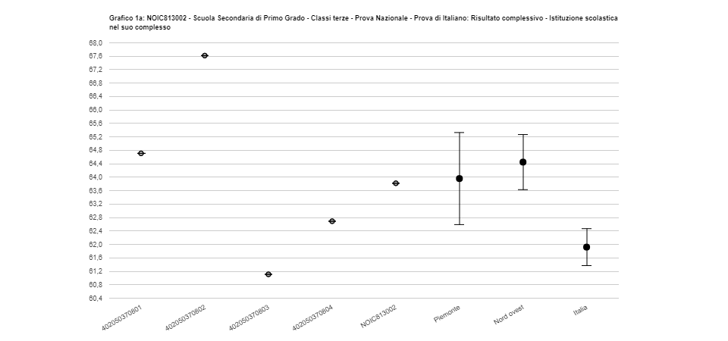
DATI 2017 CLASSI TERZE SECONDARIA– ITALIANO
RISULTATO COMPLESSIVO

Slide 23
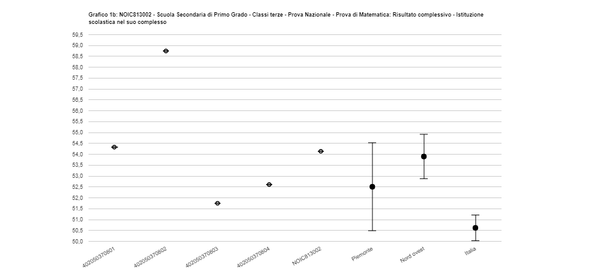
DATI 2017 CLASSI TERZE SECONDARIA – MATEMATICA
RISULTATO COMPLESSIVO

Slide 24
Le rilevazioni INVALSI 2017
2-VARIABILITA’ DI LIVELLI DI APPRENDIMENTO
ALL’INTERNO DELLE CLASSI

Slide 25
Restituzione dei dati per distribuzione nei cinque livelli
ITALIANO CLASSI II PRIMARIA
4
5
1
2
3
Classi | Numero studenti livello 1 | Numero studenti livello 2 | Numero studenti livello 3 | Numero studenti livello 4 | Numero studenti livello 5
I | 6 | 2 | 1 | 6 | 8
II | 6 | 4 | 0 | 0 | 8
III | 2 | 6 | 0 | 1 | 9
IV | 5 | 6 | 2 | 0 | 5
V | 8 | 0 | 2 | 0 | 6
Istituto/Dettaglio territoriale | Percentuale studenti livello 1 | Percentuale studenti livello 2 | Percentuale studenti livello 3 | Percentuale studenti livello 4 | Percentuale studenti livello 5
NOIC813002 | 29,0% | 19,4% | 5,4% | 7,5% | 38,7%
Piemonte | 28,4% | 19,3% | 7,8% | 8,4% | 36,1%
Nord ovest | 28,6% | 18,5% | 8,3% | 8,2% | 36,4%
Italia | 33,5% | 18,5% | 7,7% | 7,1% | 33,3%
Dal + BASSO…………………………………………al + ALTO

Slide 26
Restituzione dei dati per distribuzione nei cinque livelli
MATEMATICA CLASSI II PRIMARIA
4
5
1
2
3
Classi | Numero studenti livello 1 | Numero studenti livello 2 | Numero studenti livello 3 | Numero studenti livello 4 | Numero studenti livello 5
I | 3 | 2 | 5 | 1 | 12
II | 6 | 1 | 2 | 7 | 3
III | 4 | 2 | 4 | 5 | 4
IV | 4 | 5 | 3 | 3 | 2
V | 4 | 3 | 3 | 2 | 3
Istituto/Dettaglio territoriale | Percentuale studenti livello 1 | Percentuale studenti livello 2 | Percentuale studenti livello 3 | Percentuale studenti livello 4 | Percentuale studenti livello 5
NOIC813002 | 22,6% | 14% | 18,3% | 19,4% | 25,8%
Piemonte | 19,6% | 16,9% | 18,2% | 11,3% | 34%
Nord ovest | 22,1% | 17,1% | 16,3% | 11,8% | 32,7%
Italia | 26,9% | 17,3% | 16,9% | 10,5% | 28,4%
Dal + BASSO…………………………………………al + ALTO

Slide 27
Le rilevazioni INVALSI 2017
3 - NON COMPLETA OMOGENEITA’ DI RISULTATI NELLE DUE PROVE

Slide 28
Confronto della distribuzione dei livelli di apprendimento nelle due prove
CLASSI SECONDE PRIMARIA (91alunni)
Istituzione scolastica |  | Prova di Matematica
 |  | Numero studenti livello 1-2 | Numero studenti livello 3 | Numero studenti livello 4-5
Prova di Italiano | Numero studenti livello 1-2 | 27 | 7 | 9
 | Numero studenti livello 3 | 2 | 1 | 2
 | Numero studenti livello 4-5 | 3 | 9 | 31
Gli studenti della scuola hanno conseguito risultati omogenei nelle due prove?
Quanti sono gli studenti i cui risultati sono anomali?

Slide 29
Confronto della distribuzione dei livelli di apprendimento nelle due prove
CLASSI QUINTE PRIMARIA (66 alunni)
Istituzione scolastica |  | Prova di Matematica
 |  | Numero studenti livello 1-2 | Numero studenti livello 3 | Numero studenti livello 4-5
Prova di Italiano | Numero studenti livello 1-2 | 15 | 3 | 5
 | Numero studenti livello 3 | 1 | 1 | 6
 | Numero studenti livello 4-5 | 2 | 5 | 28

Slide 30
Confronto della distribuzione dei livelli di apprendimento nelle due prove
CLASSI TERZE SECONDARIA (72 alunni)
Istituzione scolastica |  | Prova di Matematica
 |  | Numero studenti livello 1-2 | Numero studenti livello 3 | Numero studenti livello 4-5
Prova di Italiano | Numero studenti livello 1-2 | 17 | 6 | 4
 | Numero studenti livello 3 | 7 | 2 | 5
 | Numero studenti livello 4-5 | 4 | 5 | 22

Slide 31
Le rilevazioni INVALSI 2017
4-SCARSA CORRISPONDENZA TRA VALUTAZIONI INTERNE E INVALSI

Slide 32
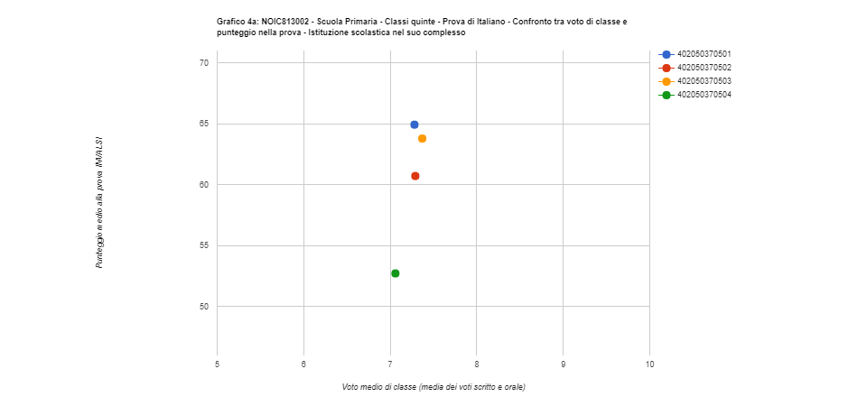
Confronto tra voto di classe e voto Invalsi
CLASSI QUINTE PRIMARIA - ITALIANO
Classi | Correlazione tra voto della classe e punteggio di Italiano alla Prova INVALSI
I | forte
II | scarsamente significativa
III | medio-bassa
IV | medio-bassa
Stesso voto di classe,
risultati Invalsi diversistrattori
N.B. I voti di classe sono riferiti al I Quadrimestre

Slide 33
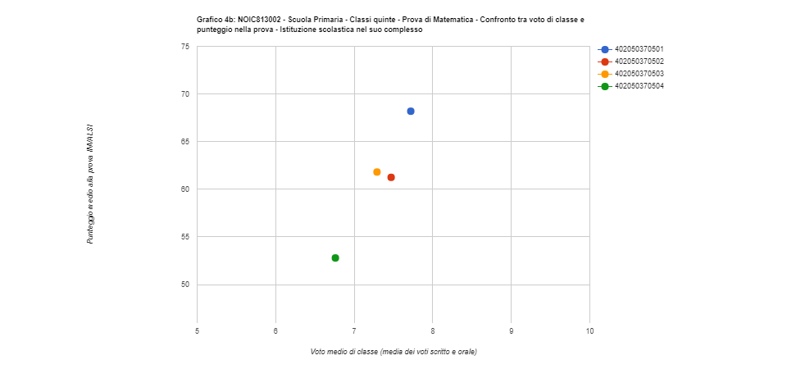
Confronto tra voto di classe e voto Invalsi
CLASSI QUINTE PRIMARIA - MATEMATICA
Classi | Correlazione tra voto della classe e punteggio di Matematica alla Prova INVALSI
I | media
II | medio-bassa
III | medio-bassa
IV | medio-bassa

Slide 34
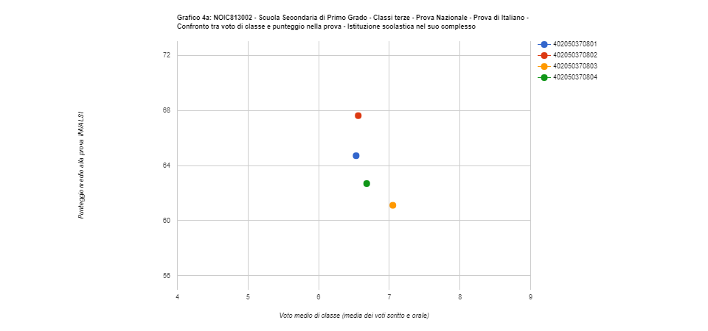
Confronto tra voto di classe e voto Invalsi
CLASSI TERZE SECONDARIA - ITALIANO
Classi | Correlazione tra voto della classe e punteggio di Italiano alla Prova INVALSI
I | medio-bassa
II | medio-bassa
III | medio-bassa
IV | medio-bassa

Slide 35
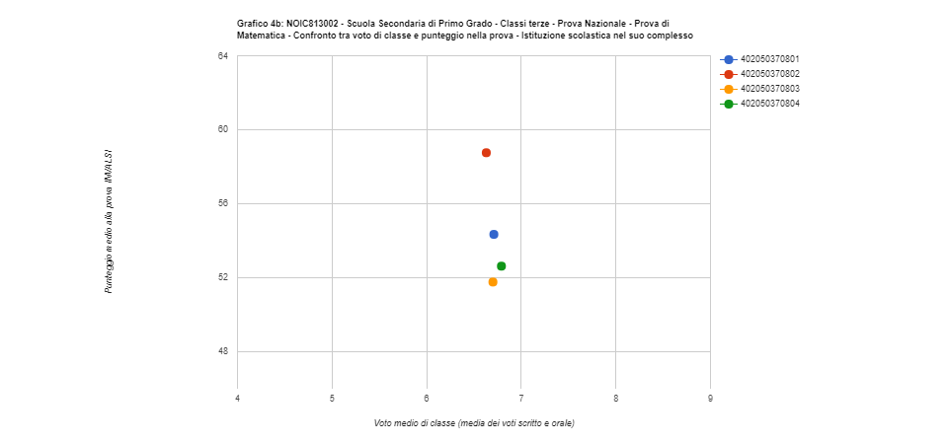
Confronto tra voto di classe e voto Invalsi
CLASSI TERZE SECONDARIA - MATEMATICA
Classi | Correlazione tra voto della classe e punteggio di Matematica alla Prova INVALSI
I | medio-bassa
II | medio-bassa
III | medio-alta
IV | medio-bassa
Stesso voto di classe,
risultati Invalsi diversistrattori

Slide 36
Le rilevazioni INVALSI 2017
5-PEGGIORAMENTO DEGLI ESITI DEGLI STESSI STUDENTI
NEL PASSAGGIO
DA UN ORDINE AD UN ALTRO

Slide 37
RISULTATI A DISTANZA - ITALIANO
CONFRONTO PUNTEGGIO CONSEGUITO IN CLASSE V PRIMARIA NEL 2017 CON PUNTEGGIO CONSEGUITO IN II PRIMARIA NEL 2014
CLASSI II PRIMARIA ITALIANO RILEVAZIONI 2014 PUNTEGGIO AL NETTO DEL CHEATING |  | CLASSI V SECONDARIA COME ERANO FORMATE NEL 2014 ITALIANO RILEVAZIONI 2017 PUNTEGGIO AL NETTO DEL CHEATING
I | 61,5 | I | 64,9
II | 65,7 | II | 64,0
III | 61,7 | III | 64,5
IV | 68,1 | IV | 56,4
PRIMARIA | 64,4 | PRIMARIA | 62,4

Slide 38
RISULTATI A DISTANZA - MATEMATICA
CONFRONTO PUNTEGGIO CONSEGUITO IN CLASSE V PRIMARIA NEL 2017 CON PUNTEGGIO CONSEGUITO IN II PRIMARIA NEL 2014
CLASSI II PRIMARIA MATEMATICA RILEVAZIONI 2014 PUNTEGGIO AL NETTO DEL CHEATING |  | CLASSI V SECONDARIA COME ERANO FORMATE NEL 2014 MATEMATICA RILEVAZIONI 2017 PUNTEGGIO AL NETTO DEL CHEATING
I | 58,1 | I | 68,2
II | 56,6 | II | 64,7
III | 48,4 | III | 63,9
IV | 55,7 | IV | 54,9
PRIMARIA | 54,5 | PRIMARIA | 63,0

Slide 39
RISULTATI A DISTANZA - ITALIANO
CONFRONTO PUNTEGGIO CONSEGUITO IN CLASSE III SECONDARIA NEL 2017 CON PUNTEGGIO CONSEGUITO IN V PRIMARIA NEL 2014
CLASSI V PRIMARIA ITALIANO RILEVAZIONI 2014 PUNTEGGIO AL NETTO DEL CHEATING |  | CLASSI III SECONDARIA COME ERANO FORMATE NEL 2014 ITALIANO RILEVAZIONI 2017 PUNTEGGIO AL NETTO DEL CHEATING
I | 61,7 | I | 59,5
II | 65,6 | II | 68,2
III | 56,5 | III | 59,4
IV | MANCA LA RILEVAZIONE!!! | IV | 64,6
PRIMARIA | 62,3 | SECONDARIA | 63,3

Slide 40
RISULTATI A DISTANZA - MATEMATICA
CONFRONTO PUNTEGGIO CONSEGUITO IN CLASSE III SECONDARIA NEL 2017 CON PUNTEGGIO CONSEGUITO IN V PRIMARIA NEL 2014
CLASSI V PRIMARIA MATEMATICA RILEVAZIONI 2014 PUNTEGGIO AL NETTO DEL CHEATING |  | CLASSI III SECONDARIA COME ERANO FORMATE NEL 2014 MATEMATICA RILEVAZIONI 2017 PUNTEGGIO AL NETTO DEL CHEATING
I | 58,6 | I | 50,9
II | 69,2 | II | 63,5
III | 58,4 | III | 50,4
IV | MANCA LA RILEVAZIONE!!! | IV | 55,5
PRIMARIA | 63,2 | SECONDARIA | 55,3

Slide 41
RISULTATI A DISTANZA - ITALIANO
CONFRONTO PUNTEGGIO CONSEGUITO IN CLASSE II SECONDARIA NEL 2017 CON PUNTEGGIO CONSEGUITO IN III SECONDARIA NEL 2015
CLASSI III SECONDARIA ITALIANO RILEVAZIONI 2014 PUNTEGGIO AL NETTO DEL CHEATING |  | CLASSI II SECONDARIA II GRADO COME ERANO FORMATE NEL 2014 ITALIANO RILEVAZIONI 2017 PUNTEGGIO AL NETTO DEL CHEATING
I | 67,0 | I | 62,9
II | 66,5 | II | 60,0
III | 58,3 | III | 53,5
IV | 67,1 | IV | 60,6
SECONDARIA I GRADO | 64,7 | SECONDARIA II GRADO | 59,3

Slide 42
RISULTATI A DISTANZA - MATEMATICA
CONFRONTO PUNTEGGIO CONSEGUITO IN CLASSE II SECONDARIA NEL 2017 CON PUNTEGGIO CONSEGUITO IN III SECONDARIA NEL 2015
CLASSI III SECONDARIA MATEMATICA RILEVAZIONI 2014 PUNTEGGIO AL NETTO DEL CHEATING |  | CLASSI II SECONDARIA II GRADO COME ERANO FORMATE NEL 2014 MATEMATICA RILEVAZIONI 2017 PUNTEGGIO AL NETTO DEL CHEATING
I | 61,3 | I | 58,6
II | 66,1 | II | 57,4
III | 57,6 | III | 53,6
IV | 67,0 | IV | 58,6
SECONDARIA I GRADO | 62,9 | SECONDARIA II GRADO | 57,2

Slide 43
Le rilevazioni INVALSI 2017
6-PEGGIORAMENTO DEL LIVELLO
DI PREPARAZIONE NELLO STESSO ORDINE DI SCUOLA
COL PASSARE DEGLI ANNI

Slide 44
ANDAMENTO NEGLI ULTIMI ANNI SCOLASTICI
CLASSI SECONDE PRIMARIA
ANNI | PUNTEGGIO ITALIANO | Piemonte | Nord ovest | Italia | PUNTEGGIO MATEMATICA | Piemonte | Nord ovest | Italia
2012-2013 | 62,4 |  |  |  | 51,0
2013-2014 | 64,4 |  |  |  | 54,5
2014-2015 | 56,1 |  |  |  | 46,8
2015-2016 | 50,3 |  |  |  | 50,0
2016-2017 | 45,1 |  |  |  | 55,1

Slide 45
ANDAMENTO NEGLI ULTIMI ANNI SCOLASTICI
CLASSI QUINTE PRIMARIA
ANNI | PUNTEGGIO ITALIANO | Piemonte | Nord ovest | Italia | PUNTEGGIO MATEMATICA | Piemonte | Nord ovest | Italia
2012-2013 | 77,3 |  |  |  | 57,7
2013-2014 | 62,3 |  |  |  | 63,2
2014-2015 | 58,5 |  |  |  | 49,3
2015-2016 | 66,1 |  |  |  | 51,4
2016-2017 | 60,6 |  |  |  | 61,1

Slide 46
ANDAMENTO NEGLI ULTIMI ANNI SCOLASTICI
CLASSI TERZE SECONDARIA
ANNI | PUNTEGGIO ITALIANO | Piemonte | Nord ovest | Italia | PUNTEGGIO MATEMATICA | Piemonte | Nord ovest | Italia
2013-2014 | 67,1 |  |  |  | 59,0
2014-2015 | 64,7 |  |  |  | 62,9
2015-2016 | 64,6 |  |  |  | 54,3
2016-2017 | 63,8 |  |  |  | 54,1

Slide 47
Le rilevazioni INVALSI 2017
COME UTILIZZARE I RISULTATI
DELLE PROVE INVALSI
PER MIGLIORARE LA DIDATTICA…

Slide 48
Tavola 2a – Parti della prova di Italiano - CLASSI TERZE SECONDARIA
 | Testo narrativo |  | Testo espositivo/argomentativo |  | Riflessione sulla lingua |  | Prova complessiva
Classi | Punteggio medio | Punteggio Italia | Punteggio medio | Punteggio Italia | Punteggio medio | Punteggio Italia | Punteggio medio | Punteggio Italia
I | 72,9 | 68,9 | 67,8 | 60,1 | 43,5 | 50,7 | 64,7 | 61,9
II | 75,3 |  | 68,4 |  | 51,0 |  | 67,6
III | 66,8 |  | 60,0 |  | 51,5 |  | 61,1
IV | 68,4 |  | 62,8 |  | 51,1 |  | 62,7
SCUOLA | 70,6 |  | 64,5 |  | 49,4 |  | 63,8
N.B. Analoghe tabelle sono restituite analizzando i risultati sia solo dei nativi sia solo dei regolari

Slide 49
Tavola 2a -Ambiti Matematica - CLASSI TERZE SECONDARIA
 | Numeri |  | Dati e previsioni |  | Spazio e figure |  | Relazioni e funzioni |  | Prova complessiva
Classi | Punteggio medio | Punteggio Italia | Punteggio medio | Punteggio Italia | Punteggio medio | Punteggio Italia | Punteggio medio | Punteggio Italia | Punteggio medio | Punteggio Italia
I | 48,8 | 44,0 | 68,5 | 63,6 | 45,2 | 47,7 | 56,1 | 48,7 | 54,3 | 50,6
II | 49,9 |  | 72,4 |  | 55,4 |  | 58,7 |  | 58,8
III | 38,5 |  | 71,1 |  | 49,0 |  | 50,5 |  | 51,8
IV | 38,8 |  | 71,1 |  | 47,8 |  | 54,4 |  | 52,6
SCUOLA | 43,6 |  | 70,8 |  | 49,2 |  | 54,6 |  | 54,1
N.B. Analoghe tabelle sono restituite analizzando i risultati sia solo dei nativi sia solo dei regolari

Slide 50
Tavola 8b - Matematica - Dettaglio risposte per item. Classe 5D PRIMARIA
Tavola 8B - Dettaglio risposte per item Matematica. Classe: 402050370504(14)
Ambiti e argomenti | Domanda | a | b | c | d | Mancate risposte
NUMERI | D1 | 82,4 | 5,9 | 5,9 | 5,9 | 0,0
NUMERI | D3 | 17,6 | 58,8 | 11,8 | 11,8 | 0,0
SPAZIO E FIGURE | D6 | 17,6 | 0,0 | 17,6 | 64,7 | 0,0
NUMERI | D12 | 11,8 | 23,5 | 52,9 | 11,8 | 0,0
NUMERI | D16 | 11,8 | 29,4 | 17,6 | 41,2 | 0,0
NUMERI | D17 | 11,8 | 88,2 | 0,0 | 0,0 | 0,0
NUMERI | D18 | 29,4 | 35,3 | 11,8 | 23,5 | 0,0
SPAZIO E FIGURE | D25 | 17,6 | 52,9 | 29,4 | 0,0 | 0,0
RELAZIONI E FUNZIONI | D26 | 41,2 | 23,5 | 11,8 | 23,5 | 0,0
SPAZIO E FIGURE | D27 | 11,8 | 23,5 | 0,0 | 64,7 | 0,0
SPAZIO E FIGURE | D30 | 64,7 | 17,6 | 5,9 | 11,8 | 0,0
RELAZIONI E FUNZIONI | D31 | 23,5 | 76,5 | 0,0 | 0,0 | 0,0
NUMERI | D32 | 11,8 | 82,4 | 5,9 | 0,0 | 0,0
% risposte corrette
% scelta distrattori

Slide 51
Andamento negli ultimi 3 anni scolastici
classe terza D Scuola Secondaria
Piccolo Esperimento
ANNI | PUNTEGGIO ITALIANO | Piemonte | Nord ovest | Italia | PUNTEGGIO MATEMATICA | Piemonte | Nord ovest | Italia
2014-2015 | 67,1 |  |  |  | 67,0
2015-2016 | 65,4 |  |  |  | 58,5
2016-2017 | 62,7 |  |  |  | 52,6
N.B. Nel triennio gli insegnanti non sono cambiati, gli studenti sì…..
Notare l’omogeneità di risultati tra italiano e matematica in ciascun anno
di riferimento

Slide 52
APPROFONDIMENTO
(Dal Convegno OPPI 12/03/2016 Trecate:
«La valutazione secondo Invalsi»)

Slide 53
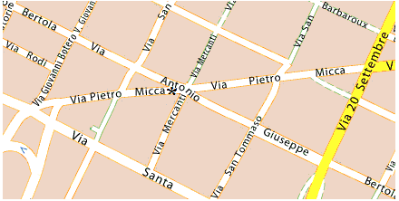
PROVA NAZIONALE DI MATEMATICA
Scuola secondaria di I grado classe III
D20. Il Signor Carlo scende dal tram all’incrocio di via Pietro Micca con via Antonio Giuseppe Bertola (nella mappa che vedi qui sotto il punto è contrassegnato da un asterisco).
Ischia 2010
Damiano Previtali
53

Slide 54
Percorre 200 metri di via Bertola e all’incrocio con via 20 Settembre svolta a sinistra; dopo aver camminato per 150 metri, raggiunge l’incrocio con via Pietro Micca. Da lì decide di tornare al punto di partenza per via Pietro Micca. Quanti metri all’incirca percorre al ritorno? □ A. 200 m □ B. 250 m □ C. 350 m □ D. 600 m
Ischia 2010
Damiano Previtali
54

Slide 55
L’allievo
 | Allievo “diligente”
Risorse cognitive | Lettura; comprensione; relazioni spaziali; orientamento; riconoscimento figure; teorema di Pitagora; calcolo mentale; stime; quadrato e radice quadrata.
Euristiche | Si chiede: -Quando abbiamo fatto queste cose a scuola?-
Controllo | Non trova soluzione. Panico. Rinuncia a risolvere il problema (Non lo abbiamo trattato a scuola!)
Belief system | Le discipline sono chiuse - “edite”
Allievo “competente”
Lettura; comprensione; relazioni spaziali; orientamento; riconoscimento figure; teorema di Pitagora; calcolo mentale; stime; quadrato e radice quadrata.
Legge la situazione e si chiede: - Come “trasformo” le cose che conosco in questa situazione nuova?
La trasformazione non porta ad una soluzione, si applica, cerca trasformazioni alternative e innovative (il desiderio della scoperta)
Interdisciplinarietà ed apertura “all’inedito”
55
Un modello di PROBLEM SOLVING matematico (Schoenfeld)
Ischia 2010
Damiano Previtali

Slide 56
Per concludere…. una lettura con valore pedagogico

Slide 57
In educazione non si raggiungono risultati quando la velocità e la tecnica contano più del tempo necessario e della sostanza
L’apprendimento è un’attività lenta
Spesso in educazione meno significa di più
Ogni persona ha bisogno del proprio tempo
Ogni apprendimento ha il momento giusto
Per valorizzare al meglio il tempo è necessario porsi finalità e priorità

Slide 58
GRAZIE A TUTTI.....

